Slide 1
Конкурсный отбор для учителей государственных (муниципальных) общеобразовательных организаций Костромской области в 2024 году Я-УЧИТЕЛЬ
Основные этапы проекта: от идеи до реализации
Лаврешина Анна Павловна,
заведующий отделом сопровождения инновационных проектов

Slide 2
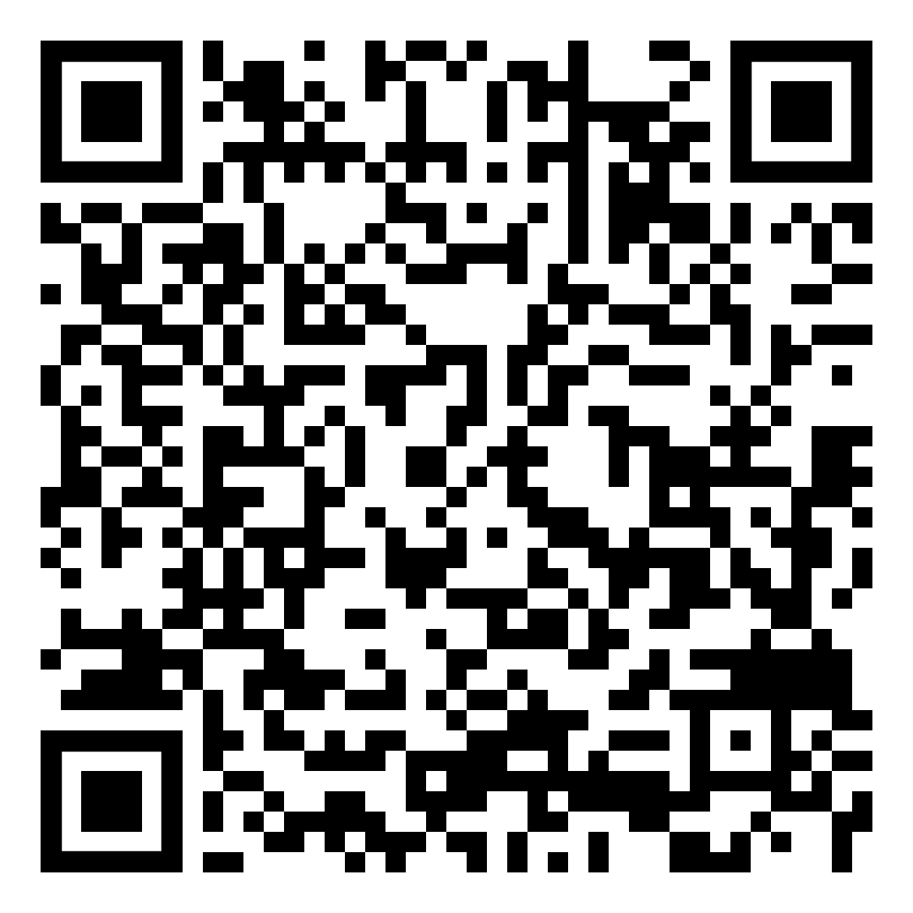
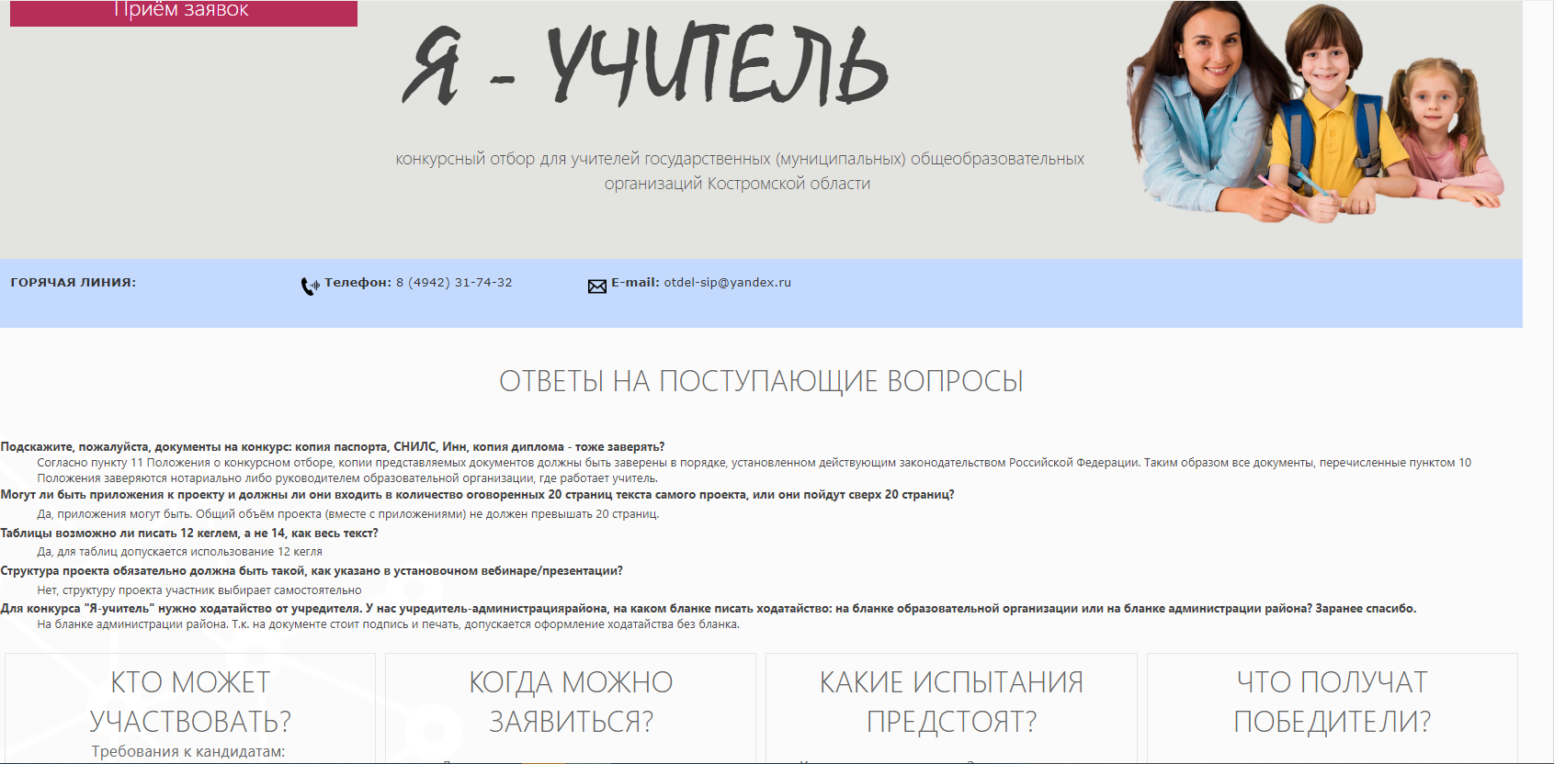
Страница конкурса
Главная страница КОИРО –> конкурсная система –> конкурсный отбор для учителей государственных (муниципальных) общеобразовательных организаций Костромской области «Я – УЧИТЕЛЬ»
http://www.eduportal44.ru/koiro/tt/SitePages/Я-УЧИТЕЛЬ.aspx

Slide 3
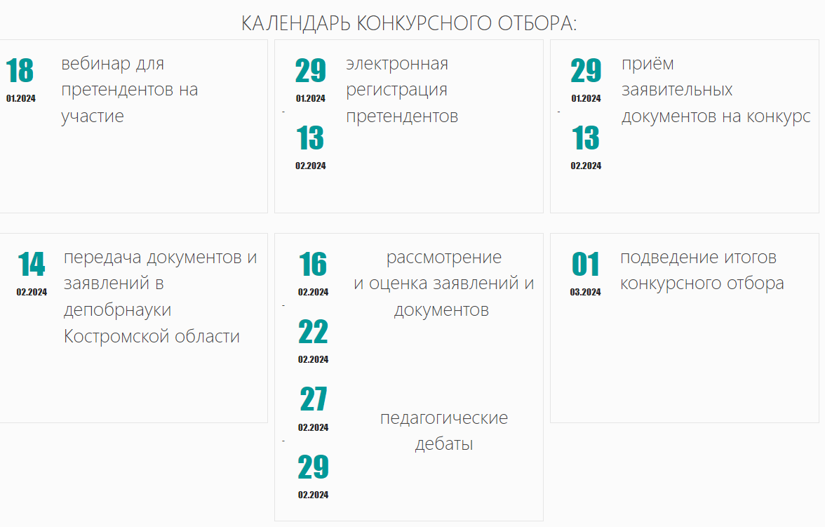



Календарь конкурсного отбора

Slide 4
Два испытания конкурсного отбора:
Проект «Мой вклад в развитие школы»
объём до 20 страниц
Педагогические дебаты
(представление проекта)
продолжительность –
до 2 минут

Slide 5
Нормативная база конкурсного отбора
постановление Администрации Костромской области от 12 сентября 2022 года № 457-а «О региональном конкурсном отборе «Я-УЧИТЕЛЬ» для учителей государственных (муниципальных) общеобразовательных организаций Костромской области
положение о региональном конкурсном отборе «Я-УЧИТЕЛЬ» для учителей государственных (муниципальных) общеобразовательных организаций Костромской области
приказ департамента образования и науки Костромской области от 15 января 2024 года № 67 «Об организации регионального конкурсного отбора «Я-УЧИТЕЛЬ» для учителей государственных (муниципальных) общеобразовательных организаций Костромской области в 2024 году

Slide 6
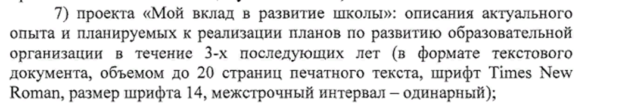
Положение о региональном конкурсном отборе «Я-УЧИТЕЛЬ» для учителей государственных (муниципальных) общеобразовательных организаций Костромской области
Глава 4. Порядок конкурсного отбора
Приложение №3 Критерии оценивания:
-Проект «Мой вклад в развитие школы»
-Педагогические дебаты

Slide 7
Проект (от лат. project-брошенный вперёд) означает план, замысел, описание того, что предстоит сделать.
В самом широком понимании проект-это работа, направленная на решение конкретной проблемы, на достижение оптимальным способом заранее запланированного результата.
Цель проекта – желаемый результат деятельности, достигаемый в пределах установленного интервала времени.
Стратегия проекта – это комплекс целей и принципов, позволяющих распределить необходимые ресурсы на период времени, представляющий собой горизонт планирования проекта.

Slide 8
Важные вопросы
Поиск проблемы,
выбор темы обоснование
Почему? это для меня важно
Целеполагание
Зачем? нужен проект
Постановка
задач
Что? я должен сделать, чтобы
проект получился
Выбор методов
и способов деятельности
Как? я это сделаю
Ожидаемый результат
Что? я получу

Slide 9
Первоочередное
Актуально для школы Тема мне интересна
Какими личными ресурсами обладаю?
Опыт школы и СВОЙ личный, возможности и ресурсы (определить реализую один или команда).

Slide 10
Проект-это система «5П»: проблема – планирование (проектирование) – поиск – продукт – презентация.
Этапы проектной деятельности
Этап 1. Подготовительный
Этап 2. Планирование
Этап 3. Реализация проекта
Этап 4. Презентация (представление) проекта
Этап 5. Осмысление и оценка проекта

Slide 11
Этап 1. Подготовительный
Тема
Актуальность, проблема
Цель (конкретная)
Задачи (измеримые)
Проектный продукт
Что будем делать?
Для кого будем делать?
Как будем делать?
Что должно получиться?
Цель: создание и реализация проекта, направленного на систематизацию профориентационной деятельности обучающихся.
Цель: создание виртуальной реальности школьного музея.

Slide 12
Этап 2. Планирование
Алгоритм планирования работы над проектом:
Шаг 1. Формулировка проблемы, цели и задач проекта.
Шаг 2. Выбор проектного продукта.
Шаг 3. Назначение ответственных, формирование рабочей группы.
Шаг 4. Выявление имеющихся и недостающих ресурсов.
Шаг 5. Выявление основных этапов работы.
Шаг 6. Построение графика проектной работы (определение сроков реализации).

Slide 13
Основные составляющие проекта
(один из возможных вариантов)
Проблема, над которой работает проект, актуальность
Цель и задачи
План действий (дорожная карта на три года)
Ресурсная карта
Детализация результатов
Карта рисков
Все составляющие проекта должны быть логически связаны!

Slide 14
Примеры
Цель: создание и реализация проекта, направленного на систематизацию профориентационной деятельности обучающихся.
Задачи :
*Объединить профориентационные направления в единую систему, что позволит более эффективно проводить профессиональные пробы в рамках внеурочной деятельности.
*Обеспечить профпросвещение, профдиагностику, профконсультацию обучащихся.
*
*
*
Цель: создание виртуальной реальности школьного музея.
Задачи:
*Разработать дизайн и архитектуру виртуального школьного музея.
*Каталогизировать материалы школьного музея.
*
*
*
*
*

Slide 15
Логическая рамка
Цель:…..
Задачи: | Мероприятия дорожной карты (для достижения поставленных задач) | Ресурсы (для составления карты ресурсов) | Результат (для детализации результатов)
Задача 1. | 1.---
Задача 2. | 1.--- 2.--- 3.---
Задача 3. | 1.--- 2.---
Задача 4.

Slide 16
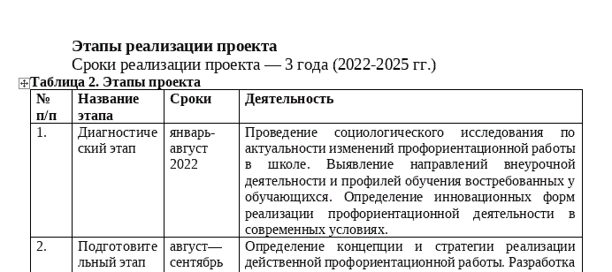
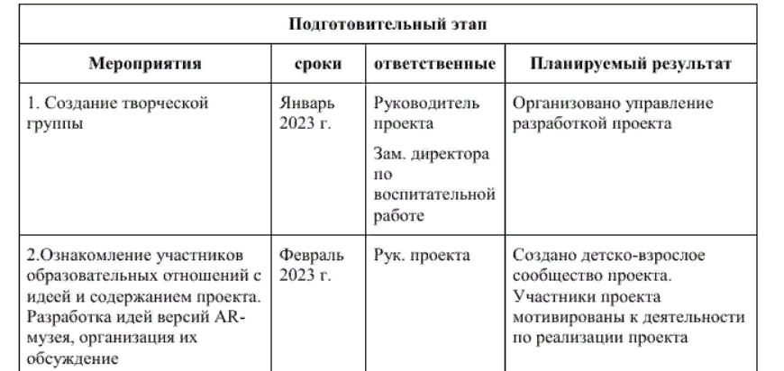
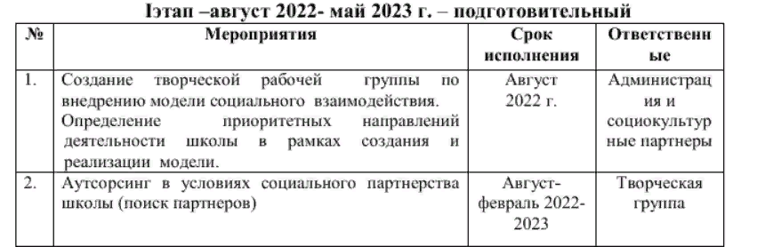
Дорожная карта
Составлена на три года
Имеет структуру (календарную, тематическую и др.)
Чаще в форме таблицы (наименование мероприятия, срок проведения, ответственные исполнители, планируемый результат, деятельность участников и др.)

Slide 17
Ресурсная карта
Личный ресурс:
опыт (где участвовал ранее и это полезно в реализации проекта),
знания,
привлечение личных социальных партнеров (умение выстраивать коммуникацию),
личный вклад в реализацию дорожной карты (зона ответственности).
Кадровый (рабочая группа).
Организационные ресурсы.
Информационные ресурсы.
Материально-технические и др.

Slide 18
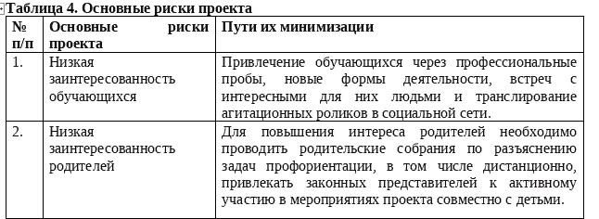
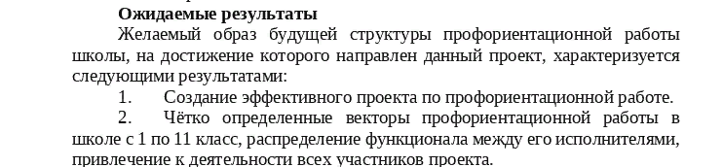
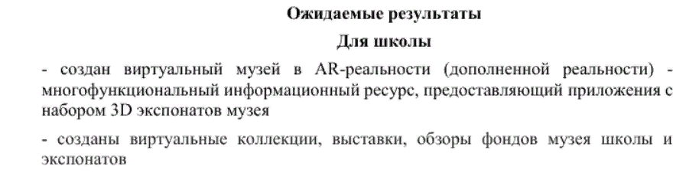
Детализация результатов:
должна быть логически связана с целью и задачами.
Карта рисков (цель, задачи, мероприятия)

Slide 19
Этап 3. Реализация проекта
Сбор и обработка информации
Оформление паспорта проекта (наименование, цель, задачи, сроки, этапы, формы реализации, исполнитель и др.)
Решение возникающих вопросов и проблем
Корректировка плана
Оформление документации проекта

Slide 20
Этап 4. Презентация проекта- педагогические дебаты
Педагогические дебаты (27-29 февраля 2024 года*)
Презентация проекта
(монологическая речь конкурсанта)-2 минуты
Ответы конкурсанта на вопросы экспертов
Документация проекта представляется заранее (29 января-13 февраля 2024 года) для предварительного ознакомления и экспертной оценки.

Slide 21
Этап 5. Осмысление и оценка проекта
После презентации полезно организовать коллективное обсуждение результатов проекта:
Что было самым трудным в работе над проектом?
Какие проблемы возникали в ходе работы и как их решили?
Можно ли считать проблему, над которой вы работали, решенной?
Что нуждается в доработке?
В чем вы стали более уверенны?
Что было наиболее значительным из того что вы узнали?

Slide 22
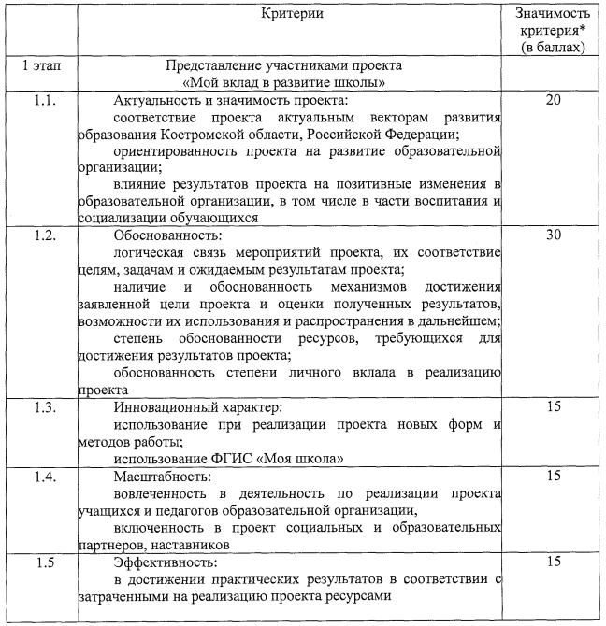
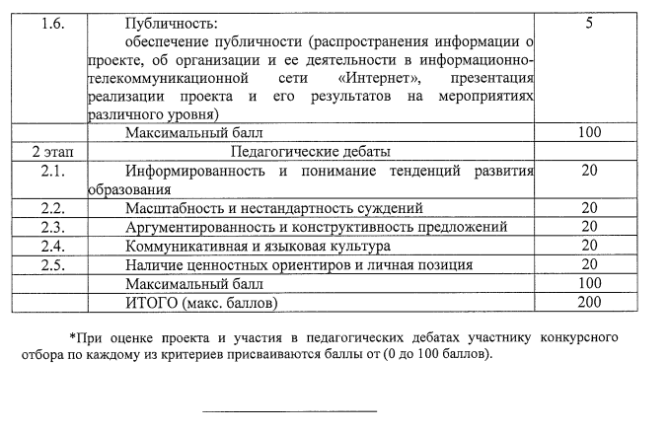
Критерии оценивания

Slide 23

Актуальные вопросы:
Могут ли быть приложения к проекту и должны ли они входить в количество оговоренных 20 страниц текста самого проекта, или они пойдут сверх 20 страниц?
Да, приложения могут быть. Общий объём проекта (вместе с приложениями) не должен превышать 20 страниц.
Таблицы возможно ли писать 12 кеглем, а не 14, как весь текст?
Да, для таблиц допускается использование 12 кегля
Структура проекта обязательно должна быть такой, как указано в установочном вебинаре/презентации?
Нет, структуру проекта участник выбирает самостоятельно
Преподаю математику, а проект связан с воспитательной деятельностью школы. Возможно ли делать проект не по должности, указанной в трудовом договоре.
Может не соответствовать предмету, который ведёт учитель

Slide 24






Регистрация кандидатов на участие
ЭЛЕКТРОННАЯ
ОЧНАЯ
страница конкурса в сети Интернет
г. Кострома, ул. Ивана Сусанина, д. 52, каб. 19
(ОГБОУ ДПО «КОИРО»)
до 13 ФЕВРАЛЯ 2024 года
29 января - 13 февраля 2024 года
без прикрепления документов
Кандидат привозит документы (самостоятельно или с доверенным лицом)
данные заносятся в реестр
на руки выдаётся выписка из реестра

Slide 25
Папка+электронный вариант
особые требования не предъявляются, можно:
  вложить документы в файлы,
  собрать на скоросшиватель файлы, пробитые дыроколом, прошить (не рекомендуется, либо отдельно прошить заявительные документы и проект)
  ПРОЕКТ на электронную почту facultet.ro@ya.ru до 13 февраля 2024 года
  Название файла: Конкурс Я-УЧИТЕЛЬ_Петрова А. В.

Slide 26

Награждение победителей
10 победителей
500 000 рублей
каждый

